Slide 1

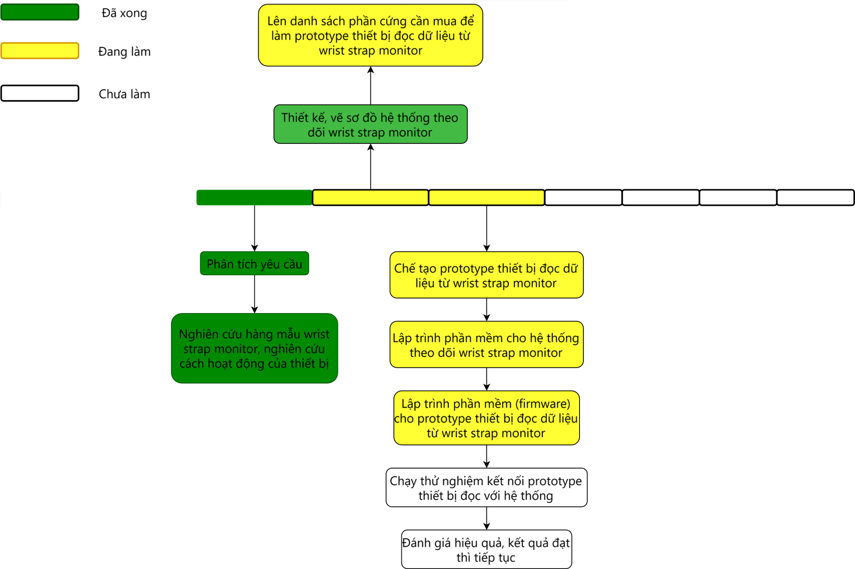
Báo cáo tiến độ thực hiện hệ thống giám sát ổ xả tĩnh điện
Ngày cập nhật: 26/02/2025
Tiến độ thực hiện

Slide 2
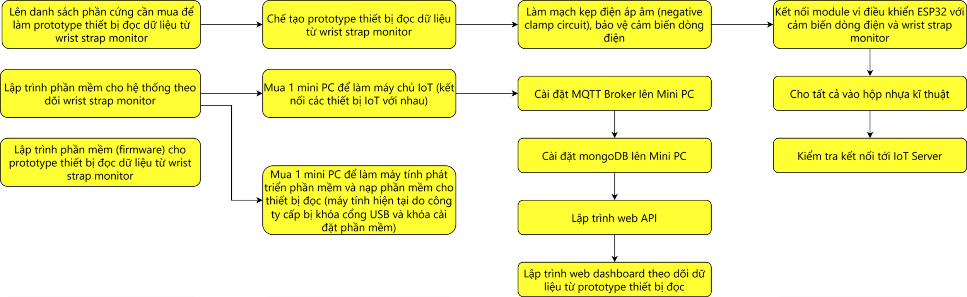
Báo cáo tiến độ thực hiện hệ thống giám sát ổ xả tĩnh điện
Tiến độ thực hiện

Slide 3
Báo cáo tiến độ thực hiện hệ thống giám sát ổ xả tĩnh điện
Ghi chú trong quá trình phát triển dự án
Nội dung | Thời gian | Ghi chú

Slide 4
Báo cáo tiến độ thực hiện hệ thống giám sát ổ xả tĩnh điện
Mục đích hệ thống
Theo dõi từ xa việc đeo/không đeo vòng xả tĩnh điện của người thao tác tại hiện trường
Yêu cầu hệ thống
Lấy được dữ liệu ra từ hộp giám sát vòng xả tĩnh điện, với 2 trạng thái: Đeo hoặc không đeo vòng xả
Có phần mềm/trang web để theo dõi vị trí gắn các hộp giám sát vòng xả tĩnh điện
Phần mềm/trang web phải hiển thị được trạng thái đeo/không đeo vòng xả tĩnh điện của người thao tác ở hiện trường, ứng với từng hộp giám sát
Hệ thống phải cho phép thêm mới, xóa các hộp giám sát
Dữ liệu giám sát phải được cập nhật tự động, theo thời gian thực
Hệ thống cảnh báo tự động khi phát hiện không đeo vòng xả trong ca làm việc, với thời gian ca làm được cho phép cài đặt

Slide 5
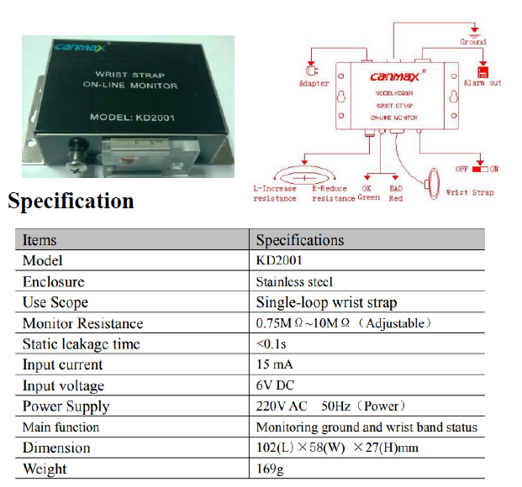
Báo cáo tiến độ thực hiện hệ thống giám sát ổ xả tĩnh điện
Wrist Strap Monitor
Thông tin thiết bị:
- Nhà sản xuất: CANMAX - Cơ chế hoạt động: + Tự kiểm tra kết nối với vòng xả tĩnh điện, nếu chưa kết nối vòng với người thao tác, phát tín hiệu đèn và còi
+ Tín hiệu đồng thời xuất ra cổng RJ11 4 chân ở mặt sau thiết bị, dùng để kết nối với hệ thống giám sát từ xa
+ Tín hiệu từ cổng RJ11 có dạng điện áp, trong 2 trường hợp NG và OK (không đeo/đeo vòng xả tĩnh điện), đã đo bằng đồng hồ vạn năng + Tín hiệu điện áp từ cổng RJ11 không bị suy hao khi truyền qua quãng đường dài (~15m dây cáp), đã kiểm tra bằng đồng hồ vạn năng
Chân pin | Không đeo vòng xả | Đeo vòng xả
1 | Điện áp trôi nổi | Điện áp trôi nổi
2 | -6.0V | +4.25V
3 | Điện áp trôi nổi | -5.27V
4 | -6.0V | -5.97V

Slide 6
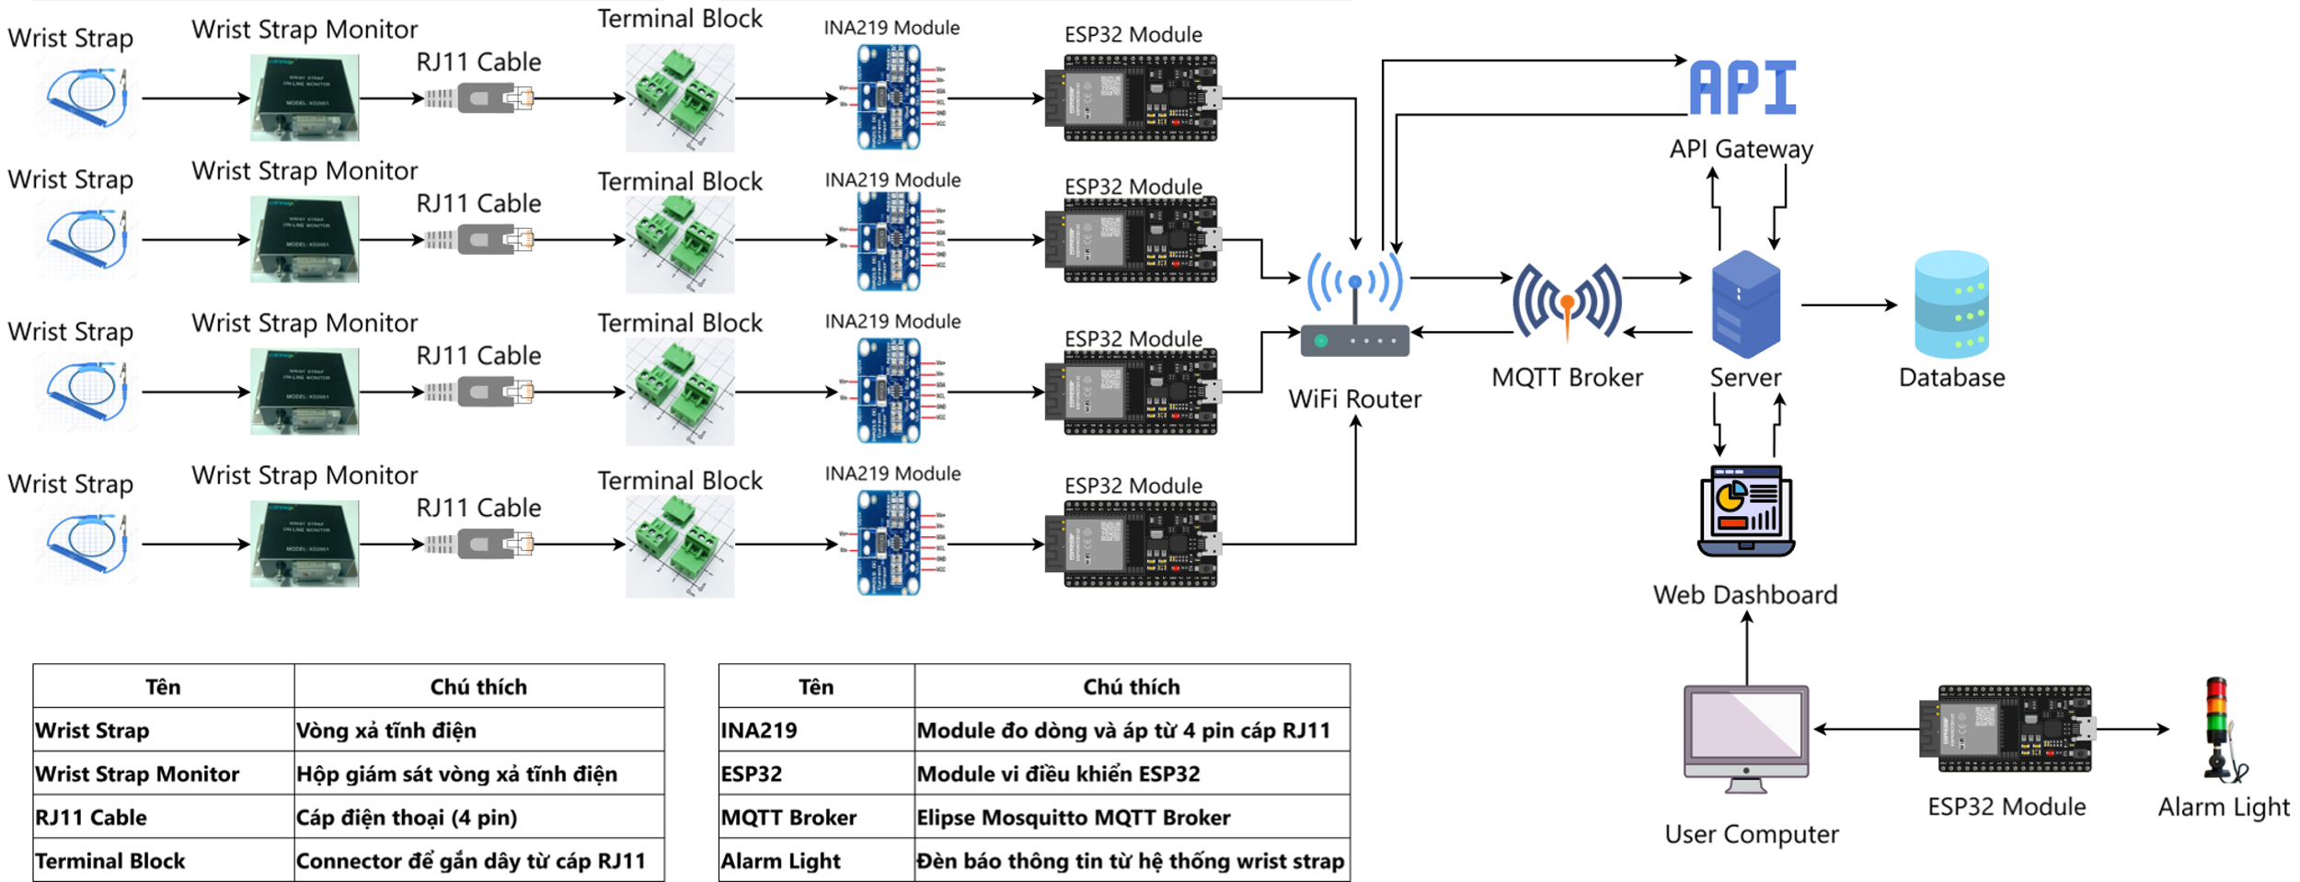
Báo cáo tiến độ thực hiện hệ thống giám sát ổ xả tĩnh điện
Thiết kế tổng quát hệ thống

Slide 7
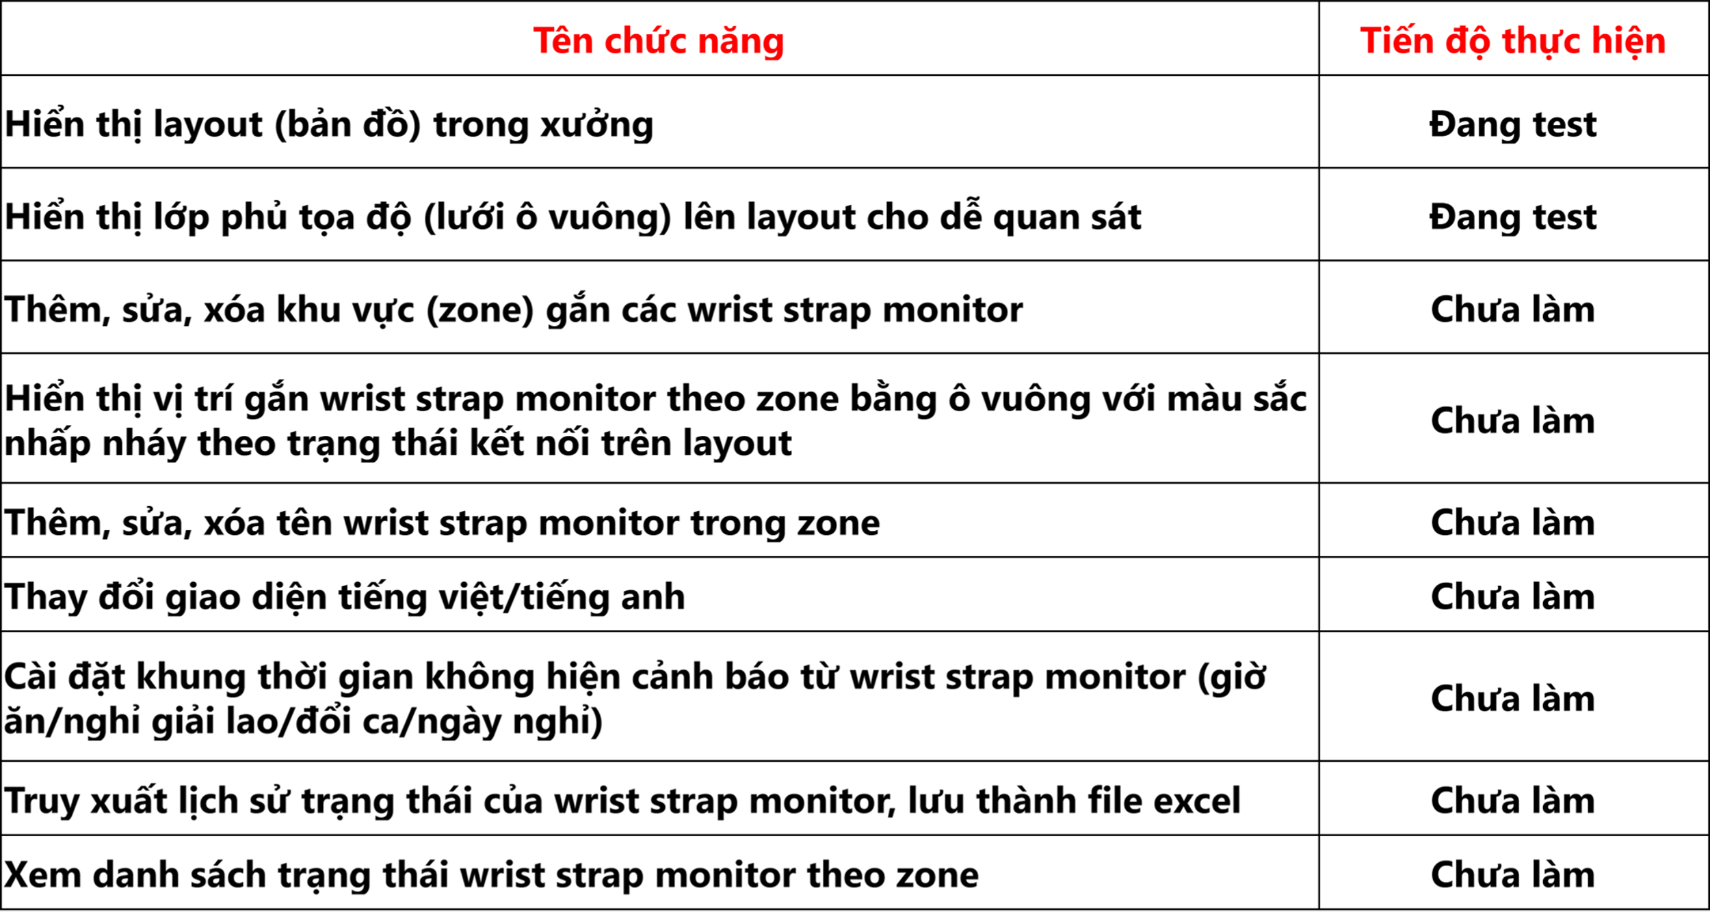
Báo cáo tiến độ thực hiện hệ thống giám sát ổ xả tĩnh điện
Các chức năng của web dashboard dùng theo dõi toàn bộ hệ thống wrist strap

Slide 8
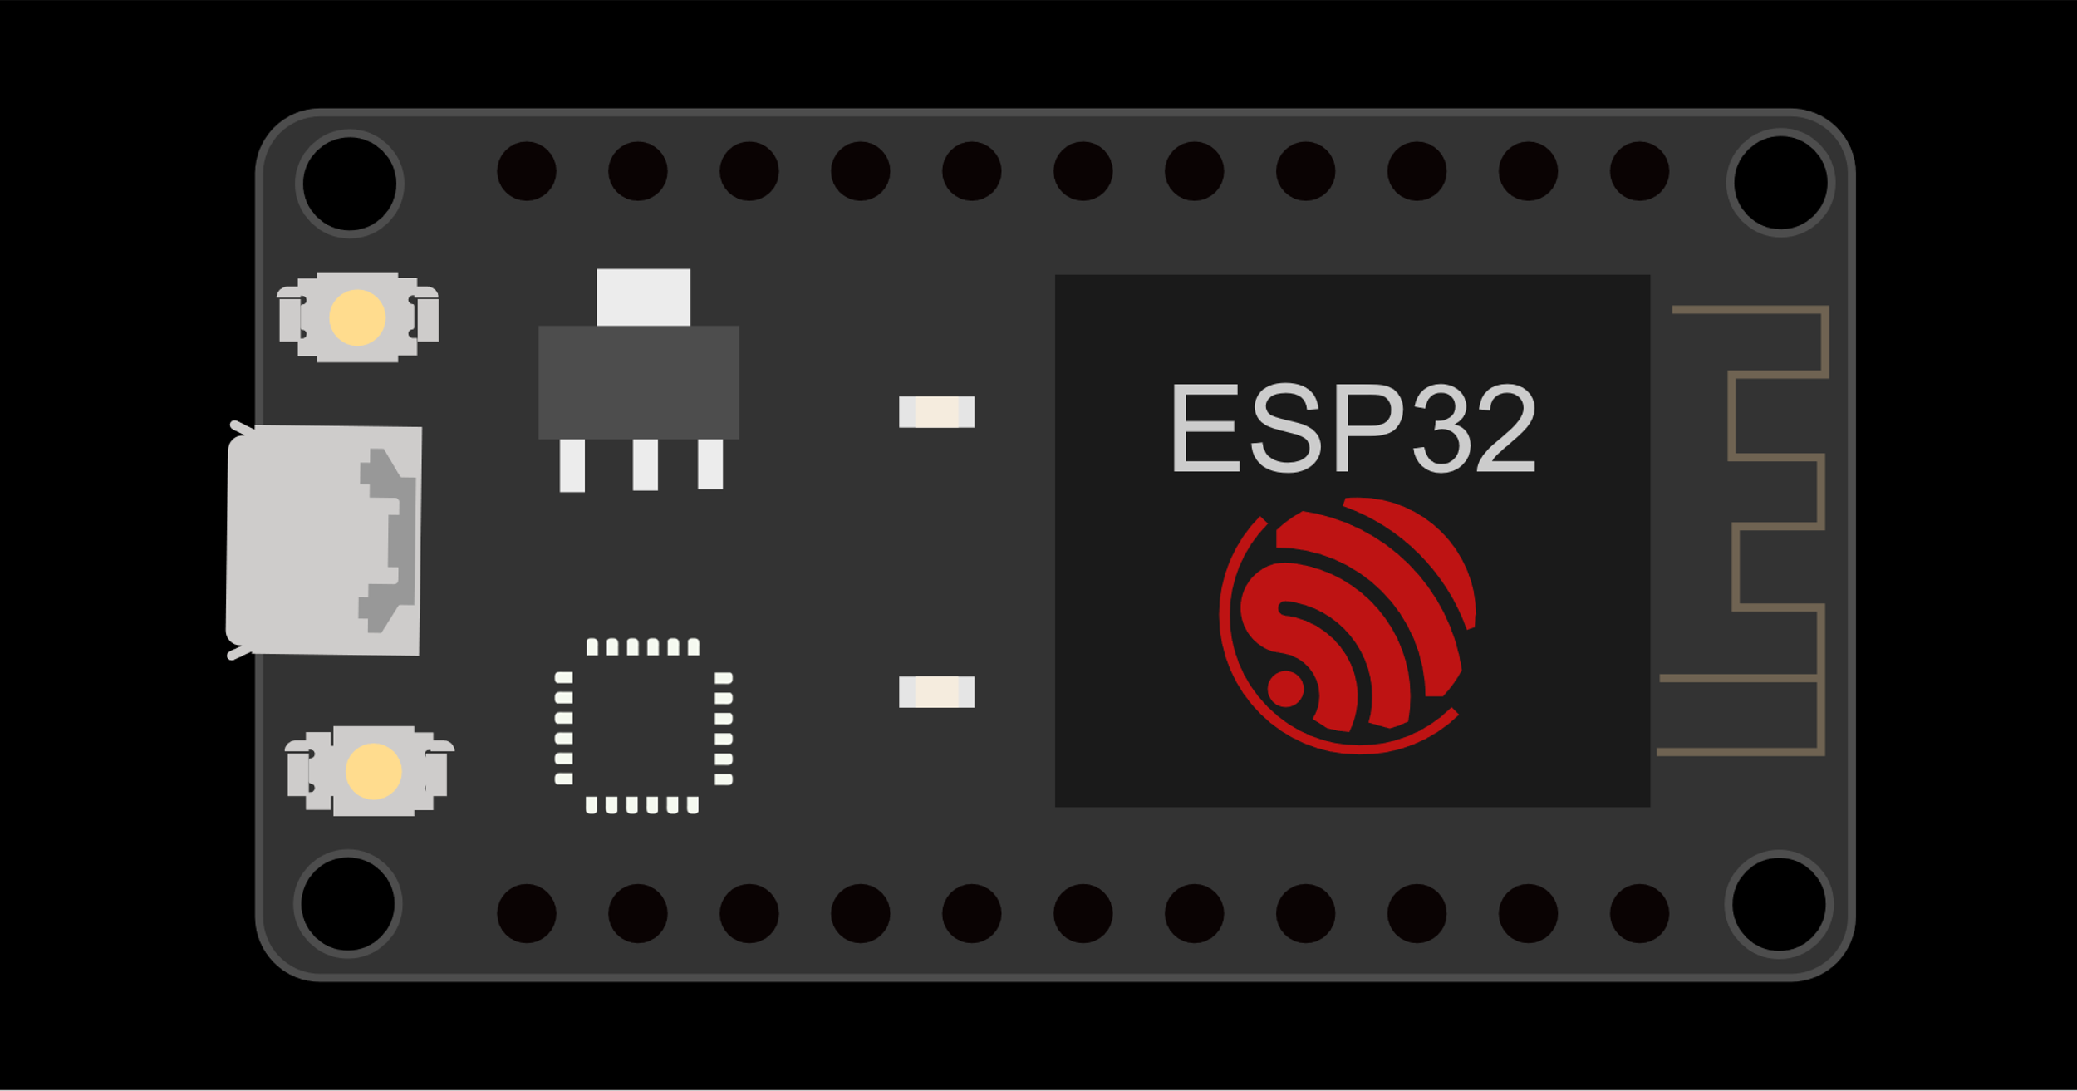
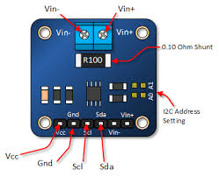
Báo cáo tiến độ thực hiện hệ thống giám sát ổ xả tĩnh điện
ESP32 và INA219
ESP32 WROOM 38 chân: Tóm tắt: ESP32 WROOM 38 chân là module vi điều khiển 32-bit tích hợp Wi-Fi và Bluetooth, được thiết kế cho các ứng dụng IoT và nhúng. Cấu hình nổi bật: Dual-core 32-bit: Xử lý đến 240MHz.| 38 chân GPIO: Hỗ trợ các giao thức I²C, SPI, UART, ADC, DAC. Bộ nhớ Flash: Từ 4MB đến 8MB. Chế độ tiết kiệm năng lượng: Hỗ trợ deep sleep giúp tối ưu hóa điện năng.
Giới thiệu INA219: Là mô-đun đo dòng điện và điện áp (current/voltage sensor) sử dụng cảm biến shunt nội bộ và giao tiếp I²C. Nó có thể đo dòng điện ở mức high-side (phía nguồn), theo dõi hiệu điện thế bus lên tới 26V, phù hợp cho nhiều ứng dụng cấp nguồn khác nhau. Phạm vi điện áp có thể đo: -0.3V đến +26V

Slide 9
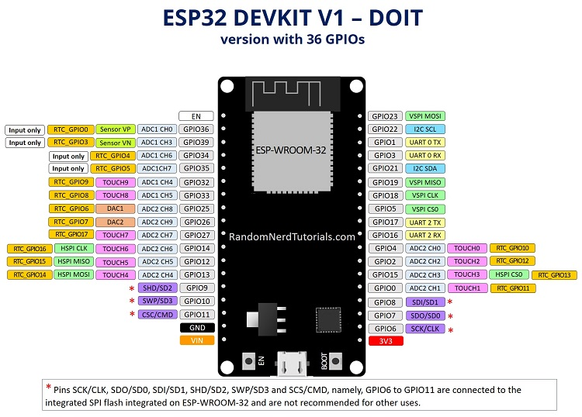
Báo cáo tiến độ thực hiện hệ thống giám sát ổ xả tĩnh điện
ESP32 Pinout (phiên bản 36 chân)

Slide 10
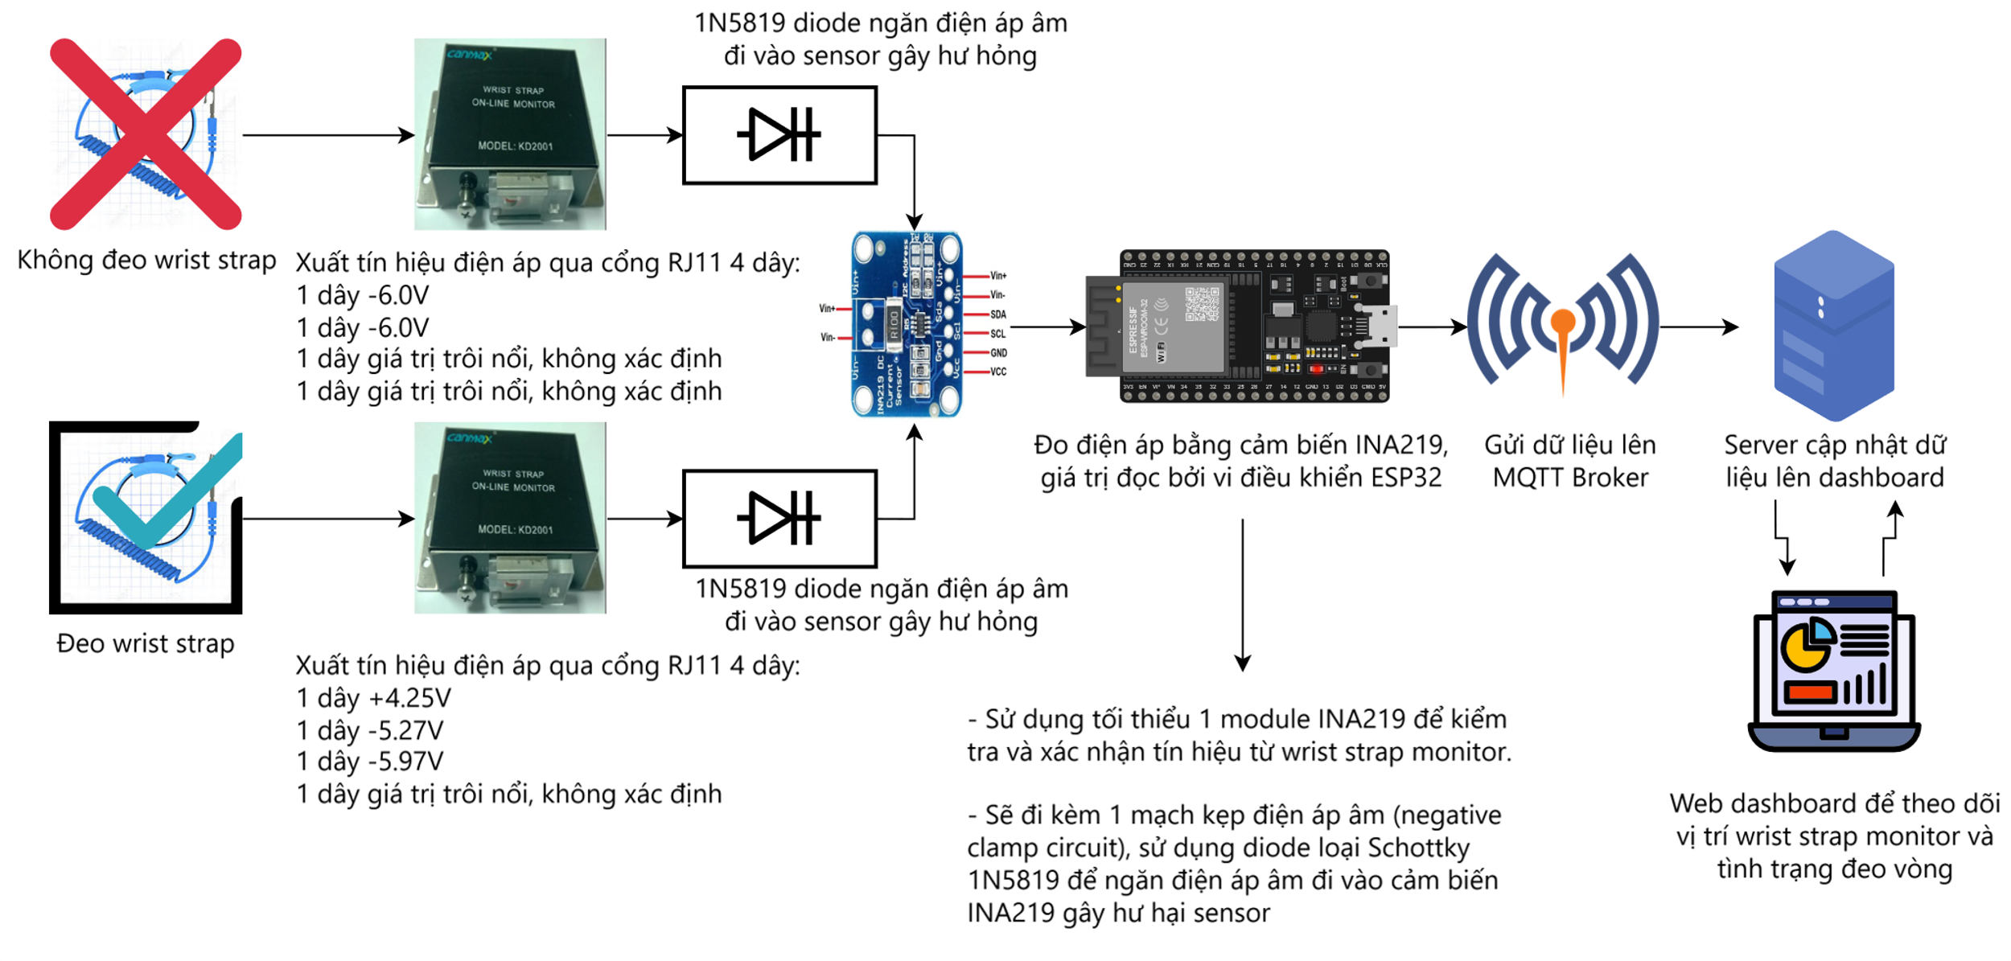
Báo cáo tiến độ thực hiện hệ thống giám sát ổ xả tĩnh điện
Quy trình hoạt động của hệ thống

Slide 11
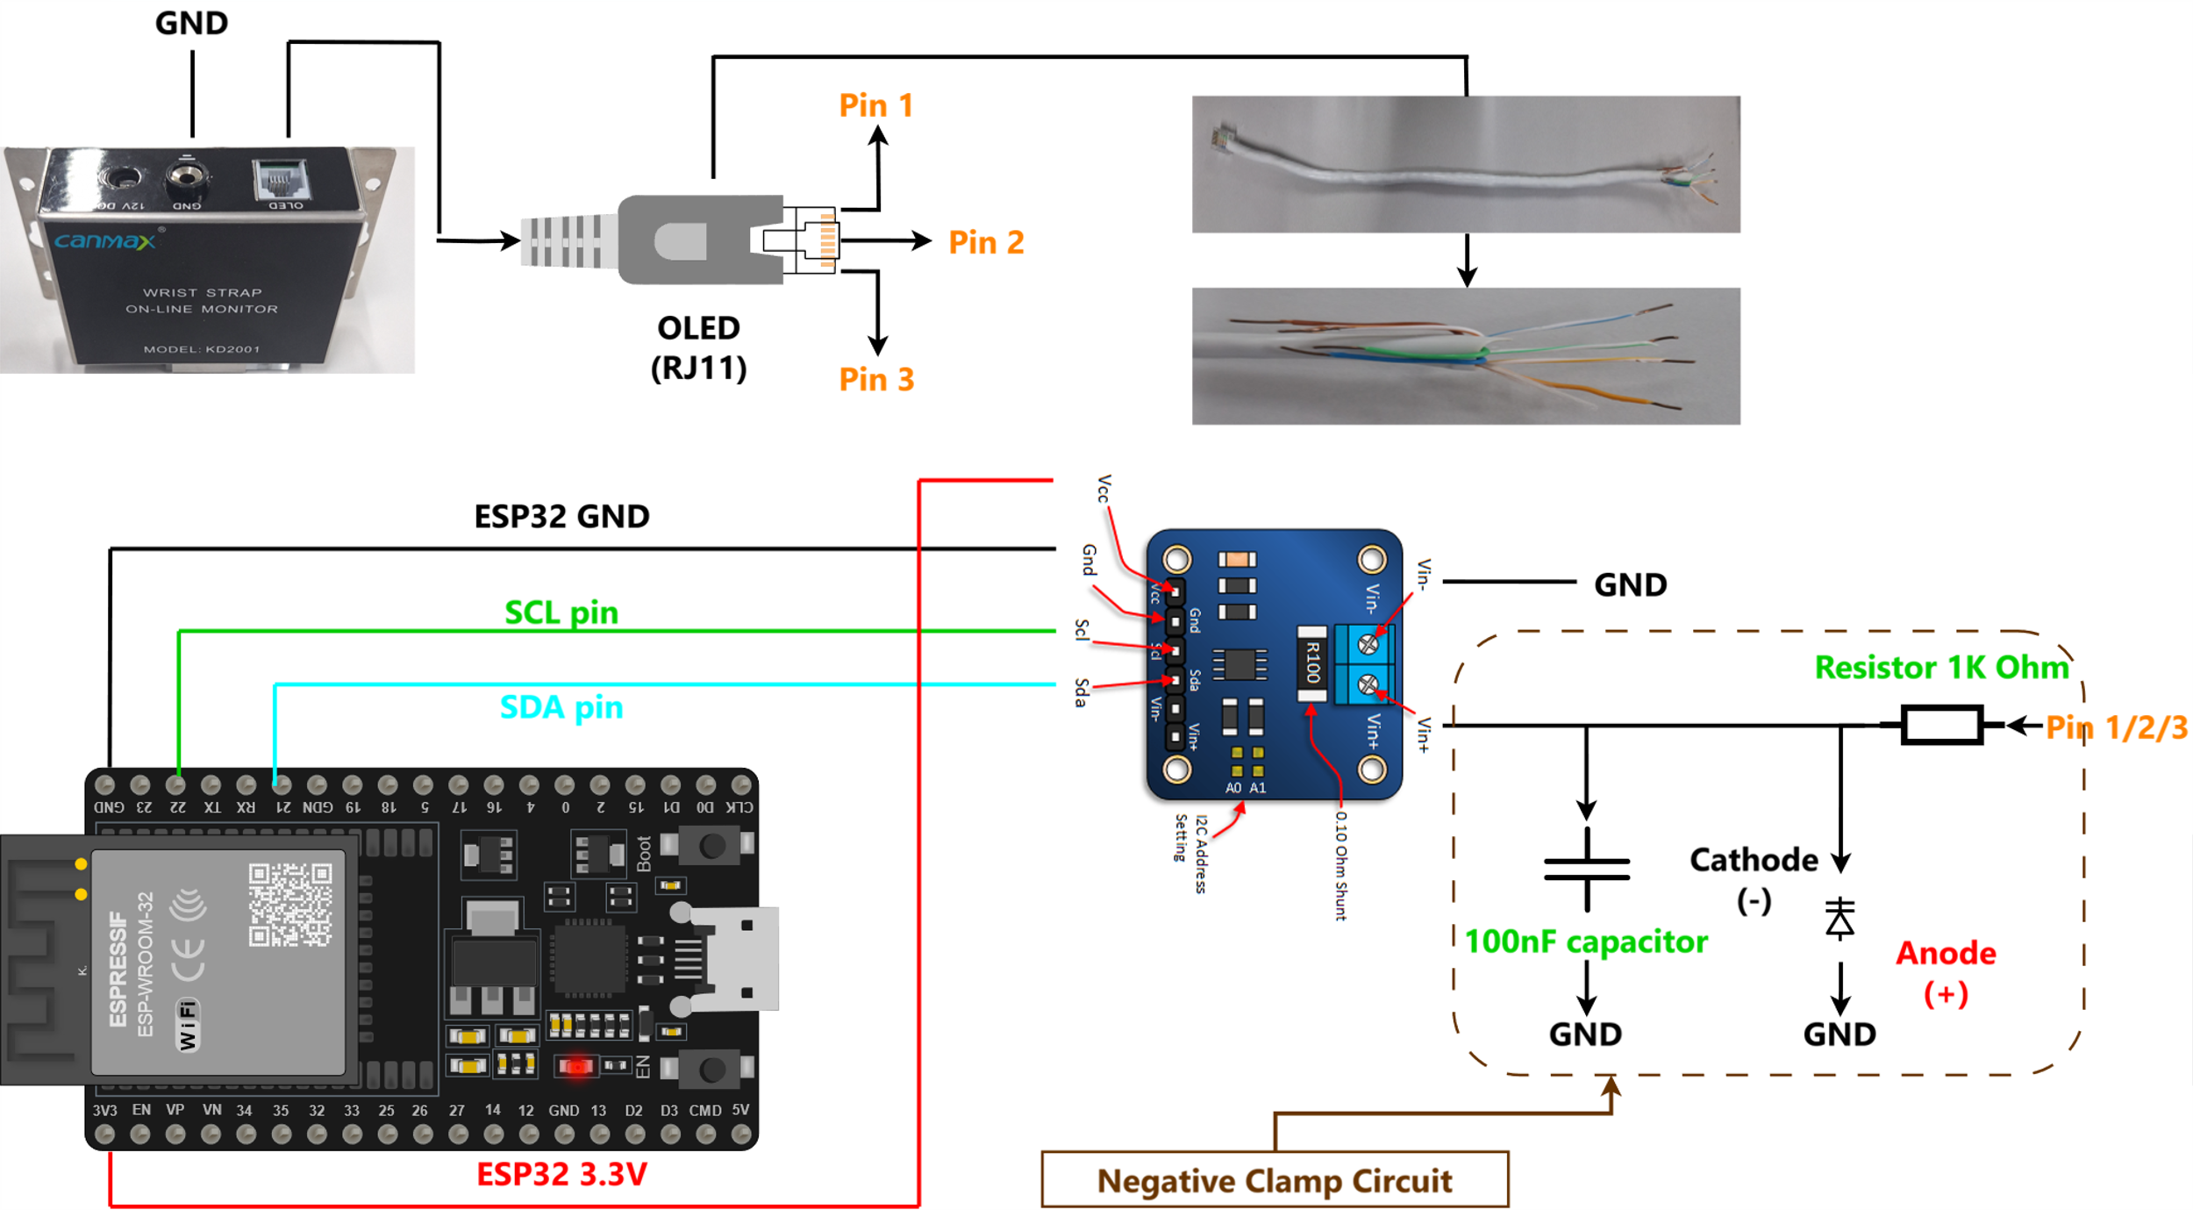
Báo cáo tiến độ thực hiện hệ thống giám sát ổ xả tĩnh điện
Sơ đồ nối dây module ESP32-INA219

Slide 12
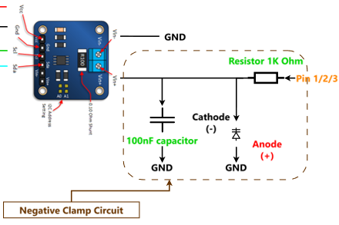
Báo cáo tiến độ thực hiện hệ thống giám sát ổ xả tĩnh điện
Mạch kẹp điện áp âm (Negative Clamp Circuit)
Mục tiêu của mạch:
- Ngăn điện áp âm: Bảo vệ thiết bị đầu vào (INA219) khi tín hiệu từ wrist strap monitor xuống dưới 0 V (–6 V).
- Giữ điện áp dương an toàn: Cho phép tín hiệu dương (+4,25 V) đi qua mà không gây hỏng hóc INA219
Linh kiện sử dụng:
- Điện trở nối tiếp (1 kΩ): Giới hạn dòng khi xảy ra điện áp âm, tránh hư hỏng diode hoặc linh kiện. Tạo mạch RC (lọc nhiễu) khi kết hợp với tụ điện.
- Diode kẹp (1N5819 Schottky): Lắp ngược chiều (cathode hướng về chân pin wrist strap monitor, anode về mass). Kẹp điện áp xuống gần 0 V khi tín hiệu âm xuất hiện, bảo vệ INA219.
- Tụ Điện (100 nF): Đấu song song với đầu đo và mass, sau điện trở. Giúp lọc nhiễu tần số cao, tạo mạch RC cùng điện trở.
Ưu điểm và hạn chế:
- Ưu điểm: Bảo vệ thiết bị đo khỏi điện áp âm quá mức. Thiết kế đơn giản. Có thể thêm tụ điện để lọc nhiễu.
- Hạn chế: Mất thông tin về pha âm (mạch chỉ kẹp về gần 0 V, không ghi nhận phần âm). Có một sụt áp nhỏ qua điện trở.
Nguyên lý hoạt động:
- Khi tín hiệu dương (0 V → +4,25 V): Diode không dẫn (reverse-biased), tín hiệu đi tới INA219 gần như nguyên vẹn.Tụ điện giúp giảm nhiễu, tạo tín hiệu sạch hơn.
- Khi tín hiệu âm (xuống đến –6 V): Diode dẫn (forward-biased), kéo điểm đo về ~0 V, ngăn không cho điện áp âm lớn đi vào INA219. Dòng âm bị xả xuống mass thông qua điện trở và diode.
Điện áp sụt của 1N5819: Mức điện áp sụt nằm trong khoảng 0,2–0,4 V tùy theo dòng điện. Nếu đầu vào đạt 4,25 V, điện áp sau diode có thể ở khoảng 3,85–4,05 V khi đi vào INA219.
Thời gian đáp ứng (RC time constant): Với điện trở 1 kΩ nối tiếp và tụ điện 100 nF kẹp xuống mass, hằng số thời gian (RC) là 100μs

Slide 13
Báo cáo tiến độ thực hiện hệ thống giám sát ổ xả tĩnh điện
Phương án chế tạo thiết bị đọc dữ liệu (điện áp) từ wrist strap monitor
- Chuẩn kết nối giữa module ESP32 và module INA219: I2C
- 1 module ESP32 kết nối được tối đa 128 thiết bị qua chuẩn I2C
- Dựa trên thực tế hiện trường:
+ Chế tạo thiết bị đọc dữ liệu dạng đơn (1 module ESP32, 1 module INA219,) dùng cho 1 wrist strap monitor, dùng tại địa điểm lắp đặt có 1 người thao tác
+ Chế tạo hub đọc dữ liệu cho nhiều wrist strap monitor (1 module ESP32, tối thiểu 10 module INA219), dùng tại địa điểm lắp đặt dạng line có nhiều người thao tác
Ghi chú về dữ liệu (điện áp) từ wrist strap monitor
- Dữ liệu điện áp xuất ra từ wrist strap monitor bao gồm giá trị âm và dương
- Cảm biến điện áp INA219 chỉ đo được giá trị điện áp dương (phạm vi đo -0.3V đến +26V)
> Nếu không tìm ra phương án đo giá trị điện áp âm, sẽ chỉ sử dụng duy nhất 1 cảm biến INA219 để xác định việc đeo/không đeo vòng xả tĩnh điện, thông qua 1 chân pin từ cổng RJ11 của wrist strap monitor (xuất tín hiệu +4.25V khi đeo vòng và -6.0V khi không đeo vòng) > Phương án sử dụng 1 cảm biến INA219 sẽ đi kèm 1 mạch kẹp điện áp dương để ngăn tín hiệu điện áp âm vượt mức đi vào gây hư hại cảm biến

